Slide 1
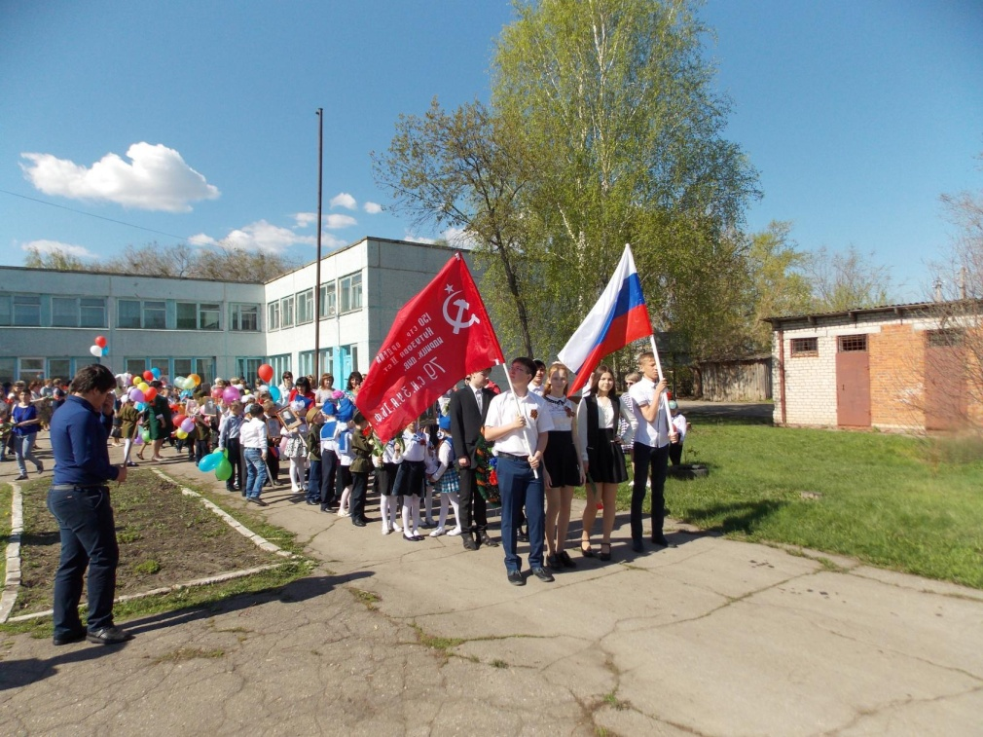
«Государственное бюджетное общеобразовательное учреждение Самарской области основная общеобразовательная школа пос. Пионерский м.р. Шигонский Самарской области »
Социальный проект
«Мы памяти своей верны?!»
2022 г.

Slide 2
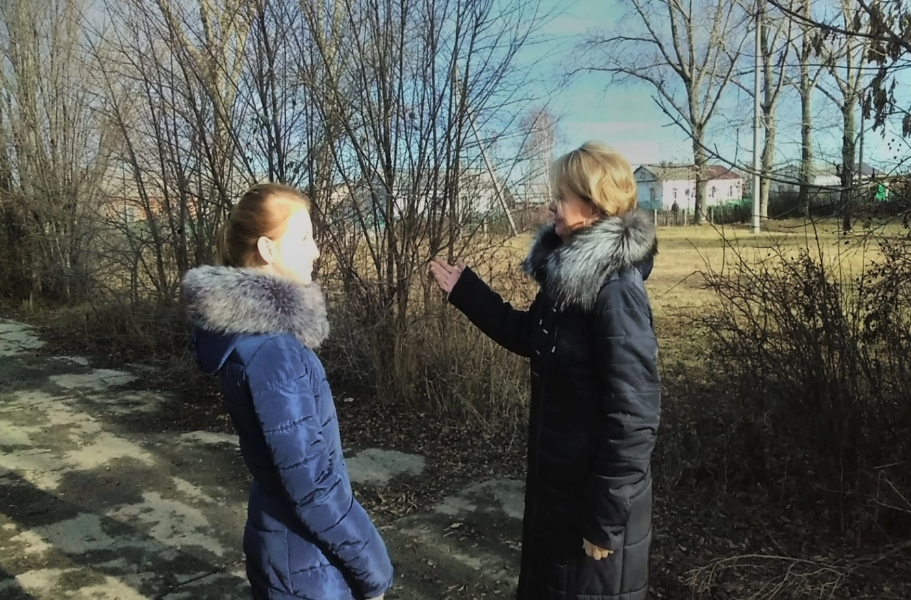
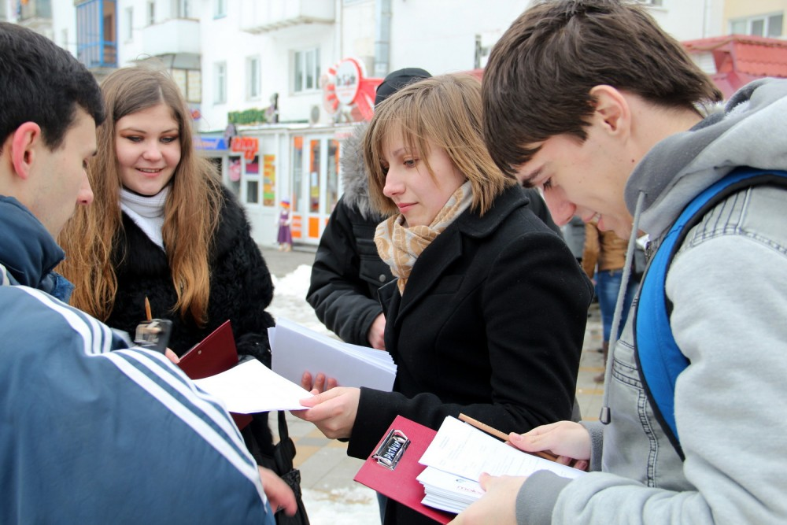
Социологический опрос по выявлению проблемы проекта

Slide 3
Ряд актуальных проблем
Создание брошюры о ветеранах войны пос. Пионерский
Отсутствие Парка отдыха
Чистота в посёлке
Отсутствие комплексной спортивной площадки
Некачественное дорожное покрытие

Slide 4


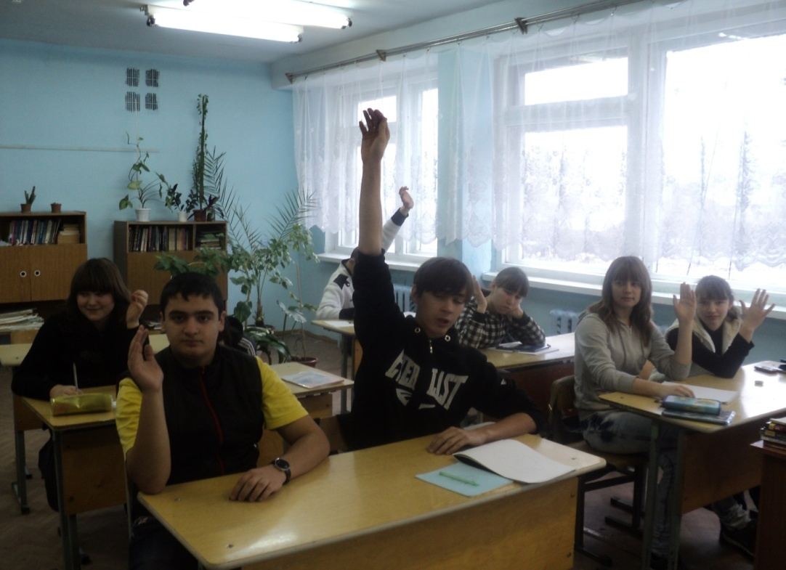
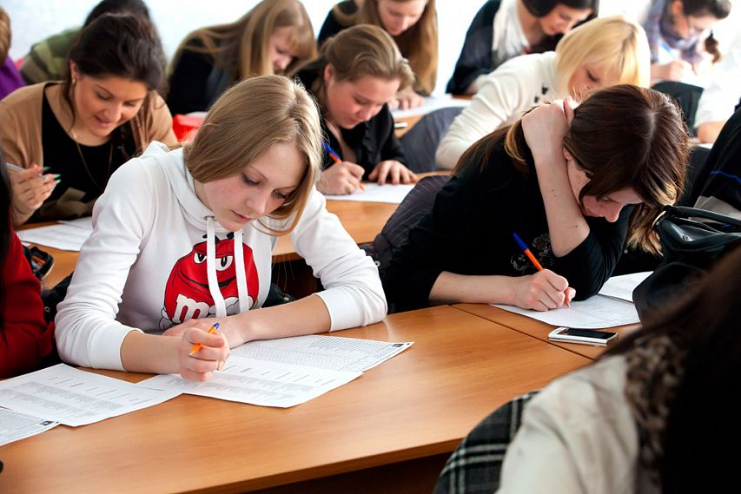
Социологический опрос – голосование

Slide 5
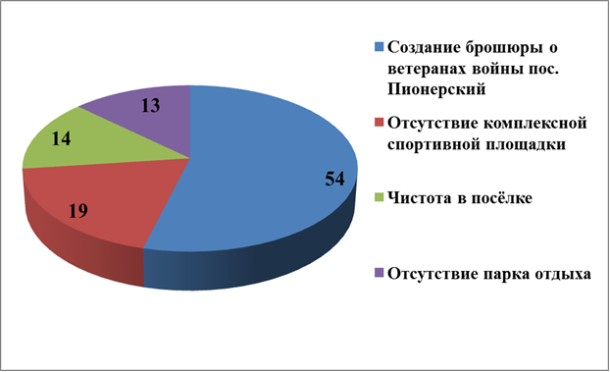
Результаты социологического исследования

Slide 6
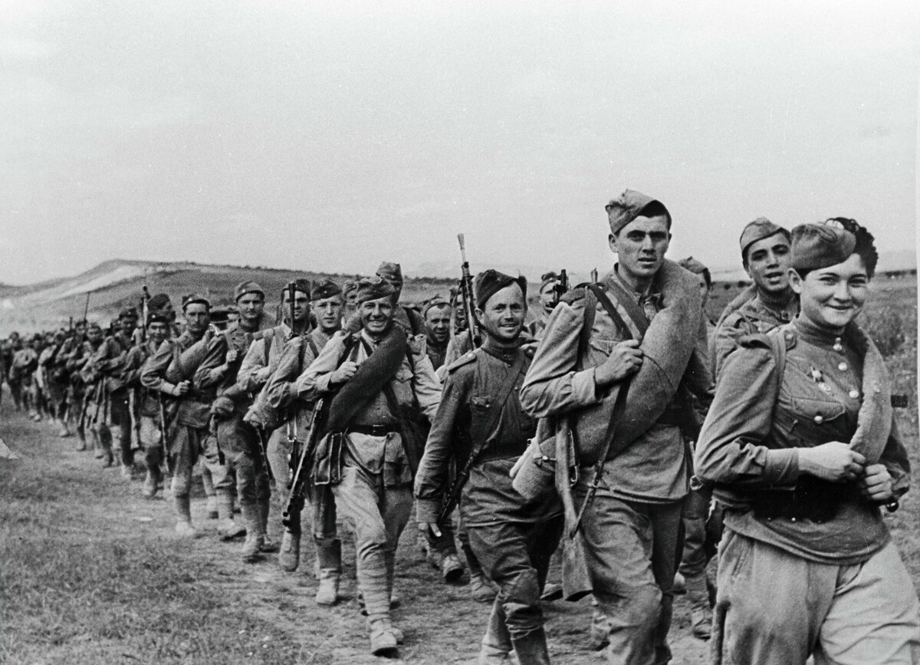
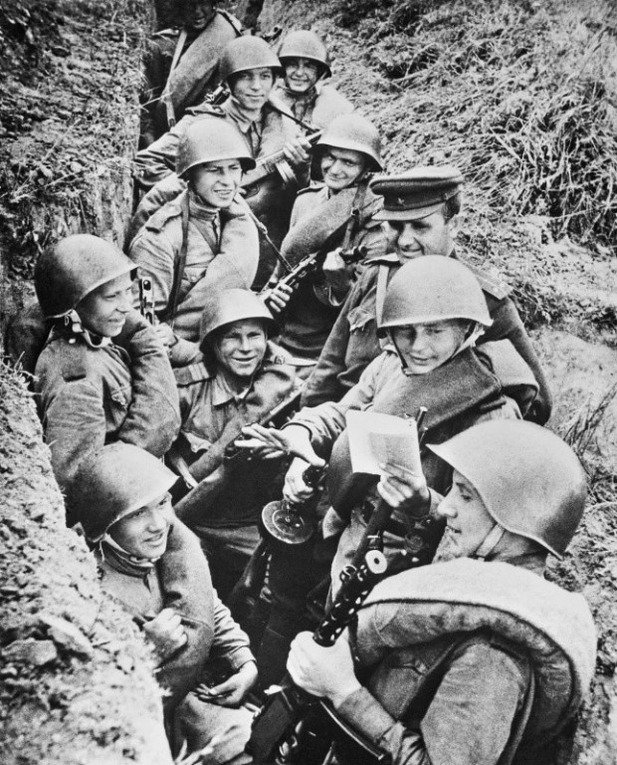
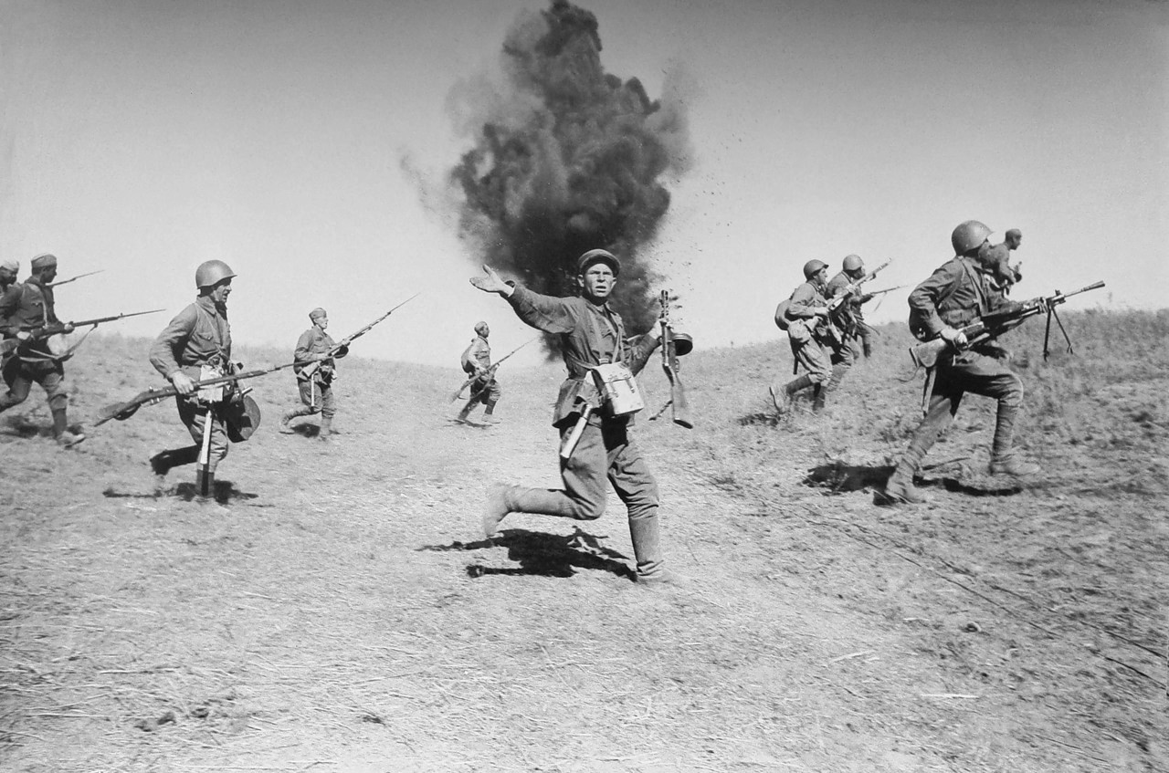
Солдаты Великой Отечественной войны

Slide 7
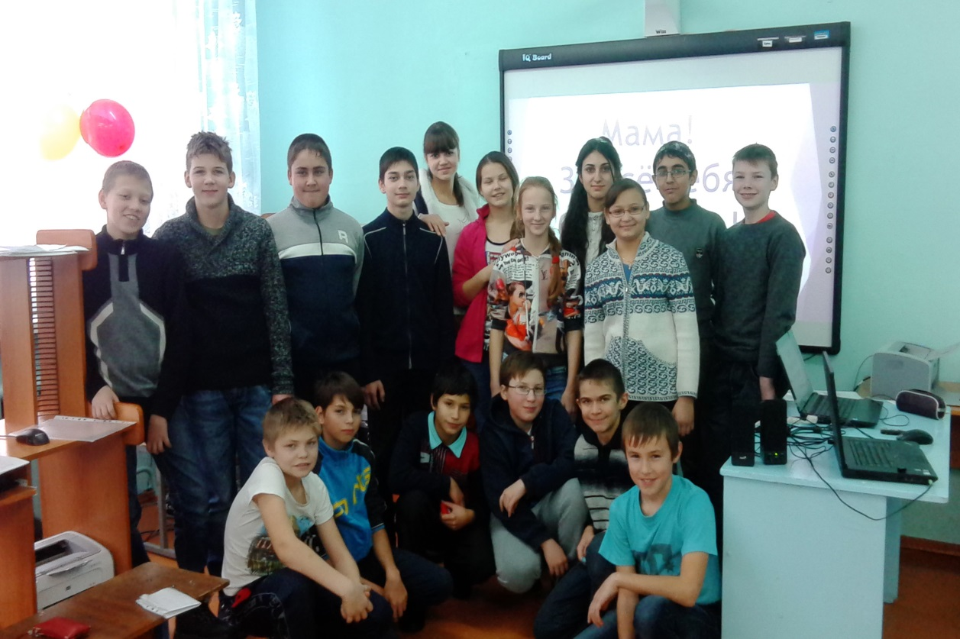
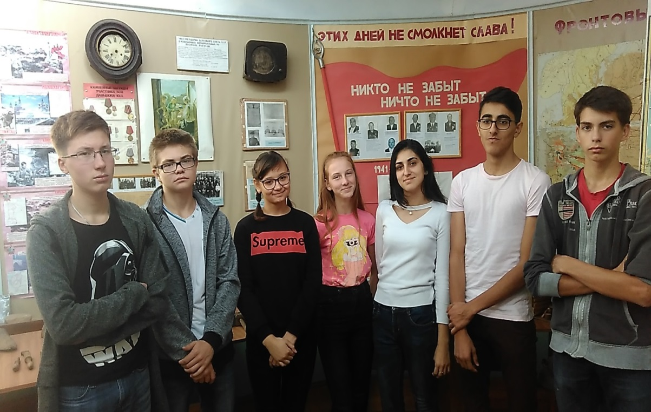
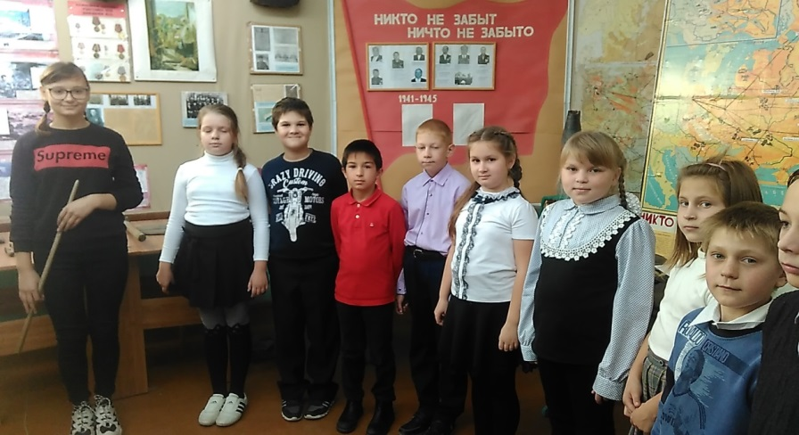
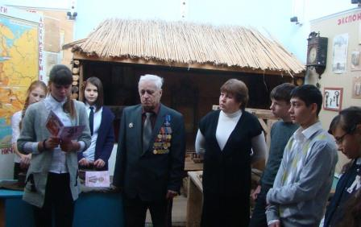
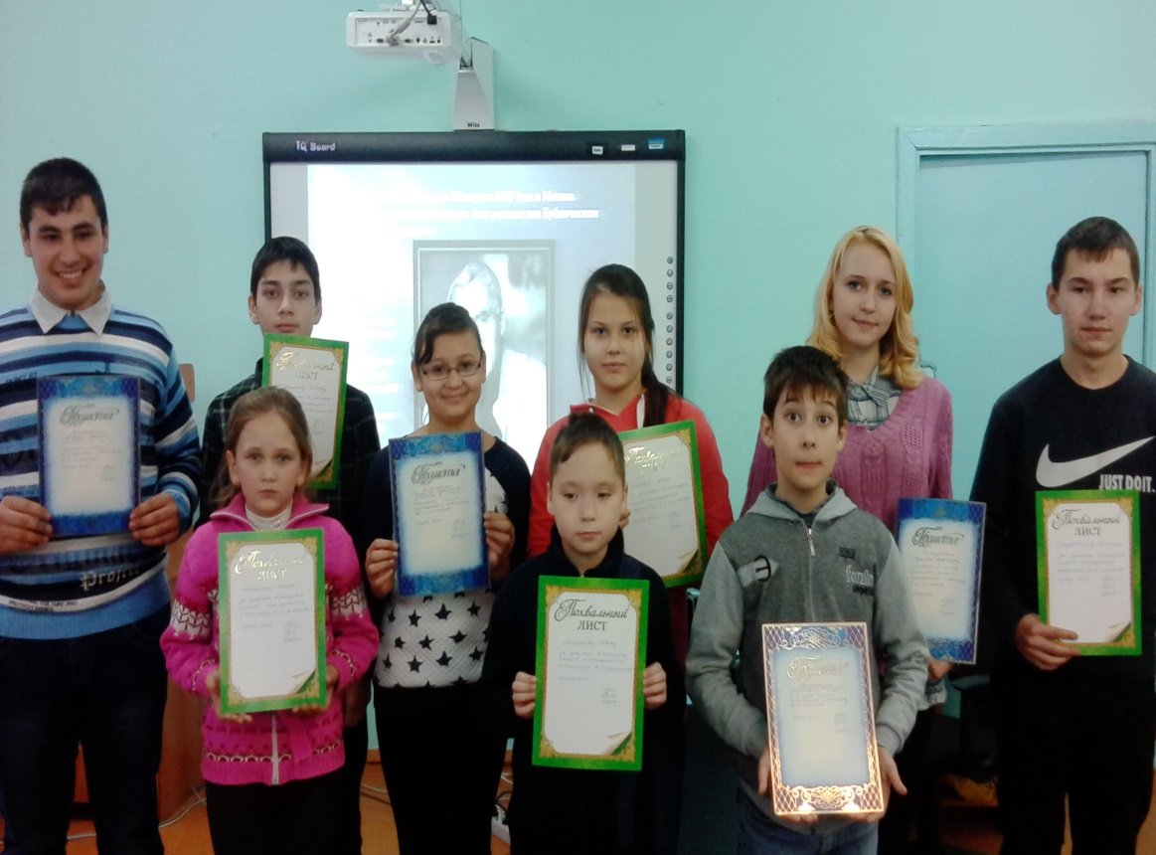
Школа – социокультурный центр посёлка

Slide 8
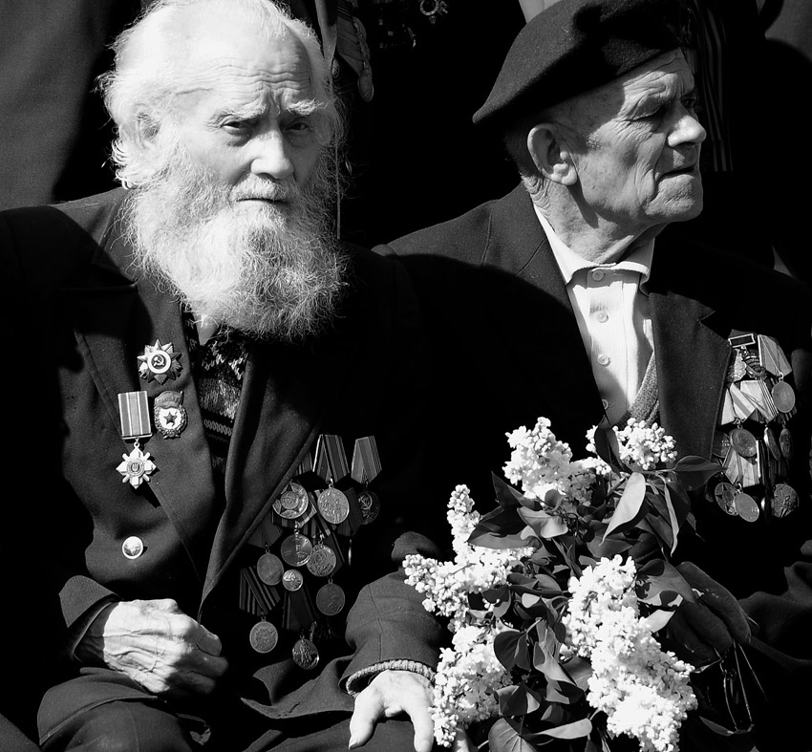
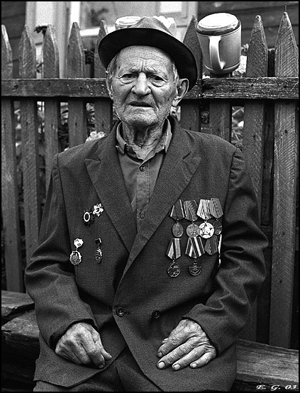
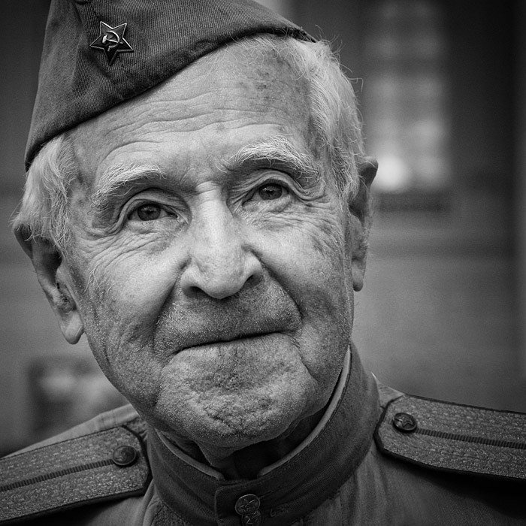
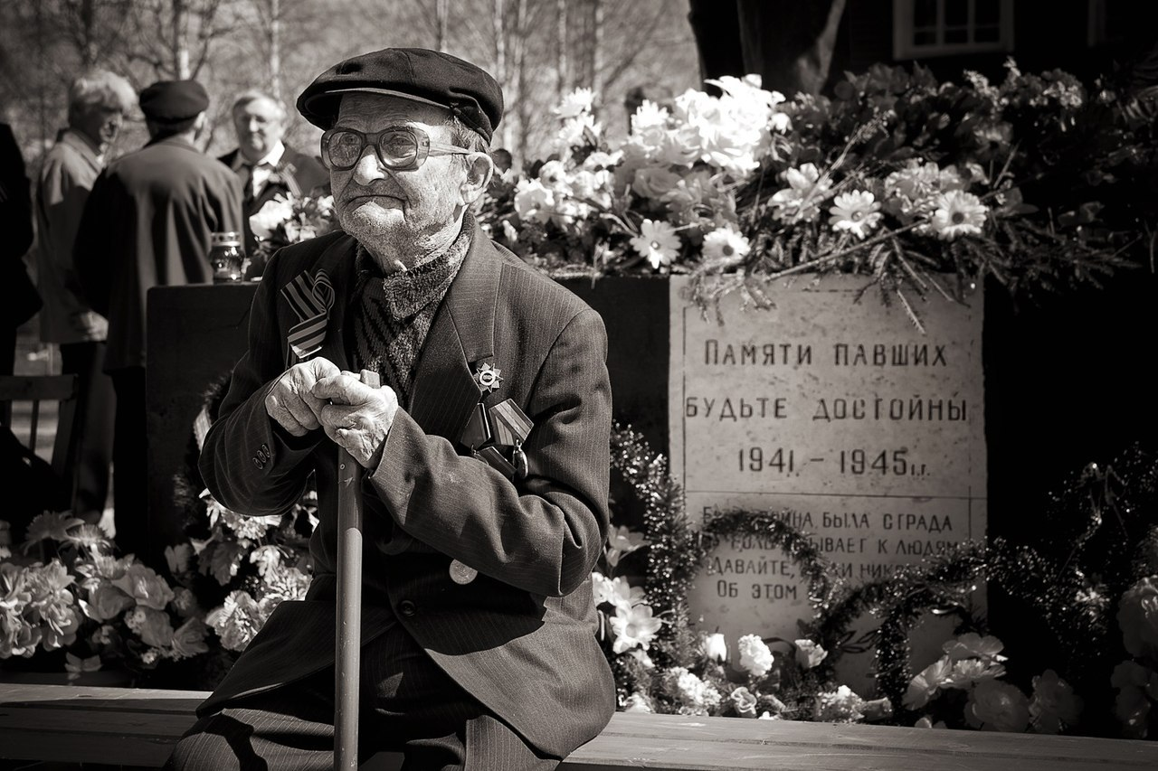

Slide 9


Анализ законодательной базы проекта
Анализ законодательной базы проекта
Концепция Новой четвертой государственной программы патриотического воспитания граждан Российской Федерации на 2016-2020 годы.
Государственная программа «Патриотическое воспитание граждан Российской Федерации на 2016-2020 годы»

Slide 10

На российском государстве лежит ответственность за воспитание граждан, знающих родную историю, уважающих и оберегающих ее…

Slide 11
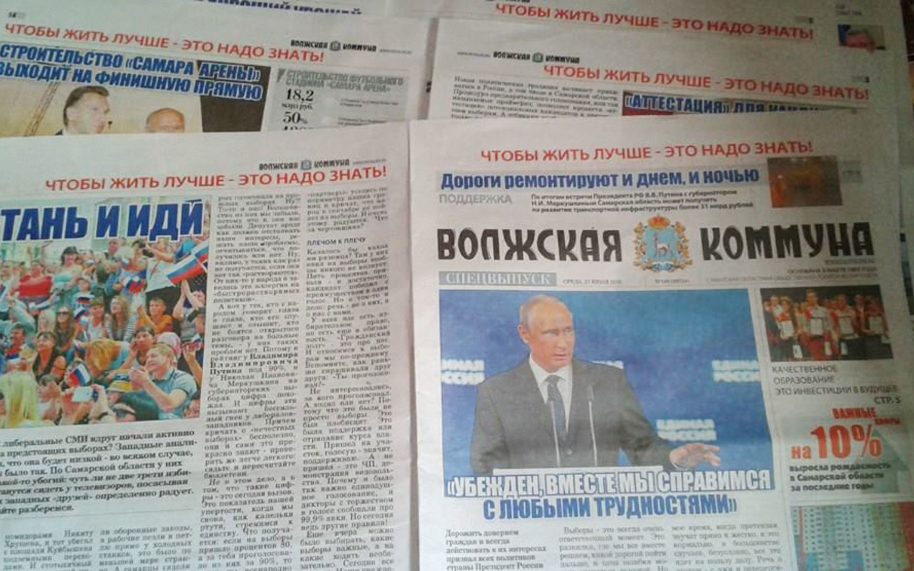
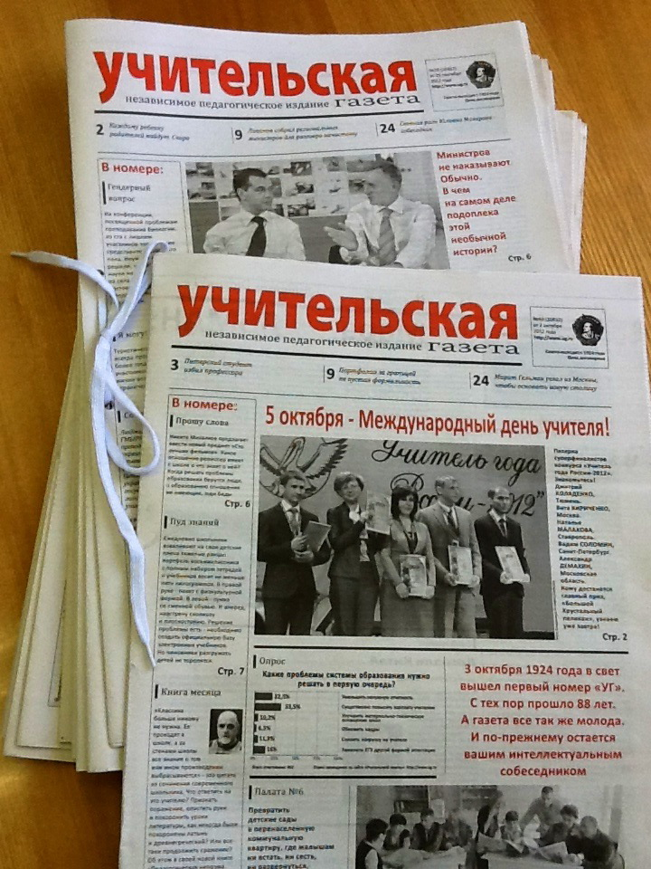


Анализ материалов СМИ

Slide 12
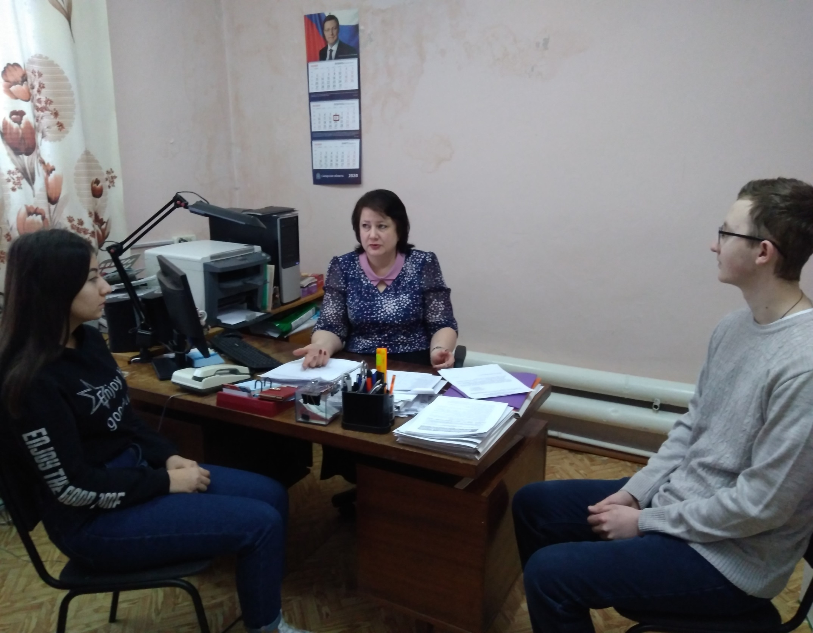
Врио Главы Администрации сельского поселения Пионерский Лебедева Наталья Владимировна.

Slide 13
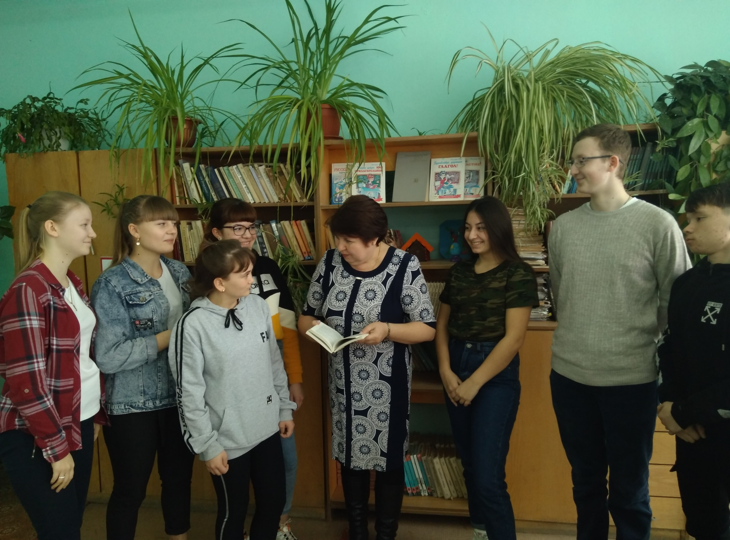
Депутат Собрания представителей
м.р. Шигонский
Гуськова Марина Алексеевна

Slide 14
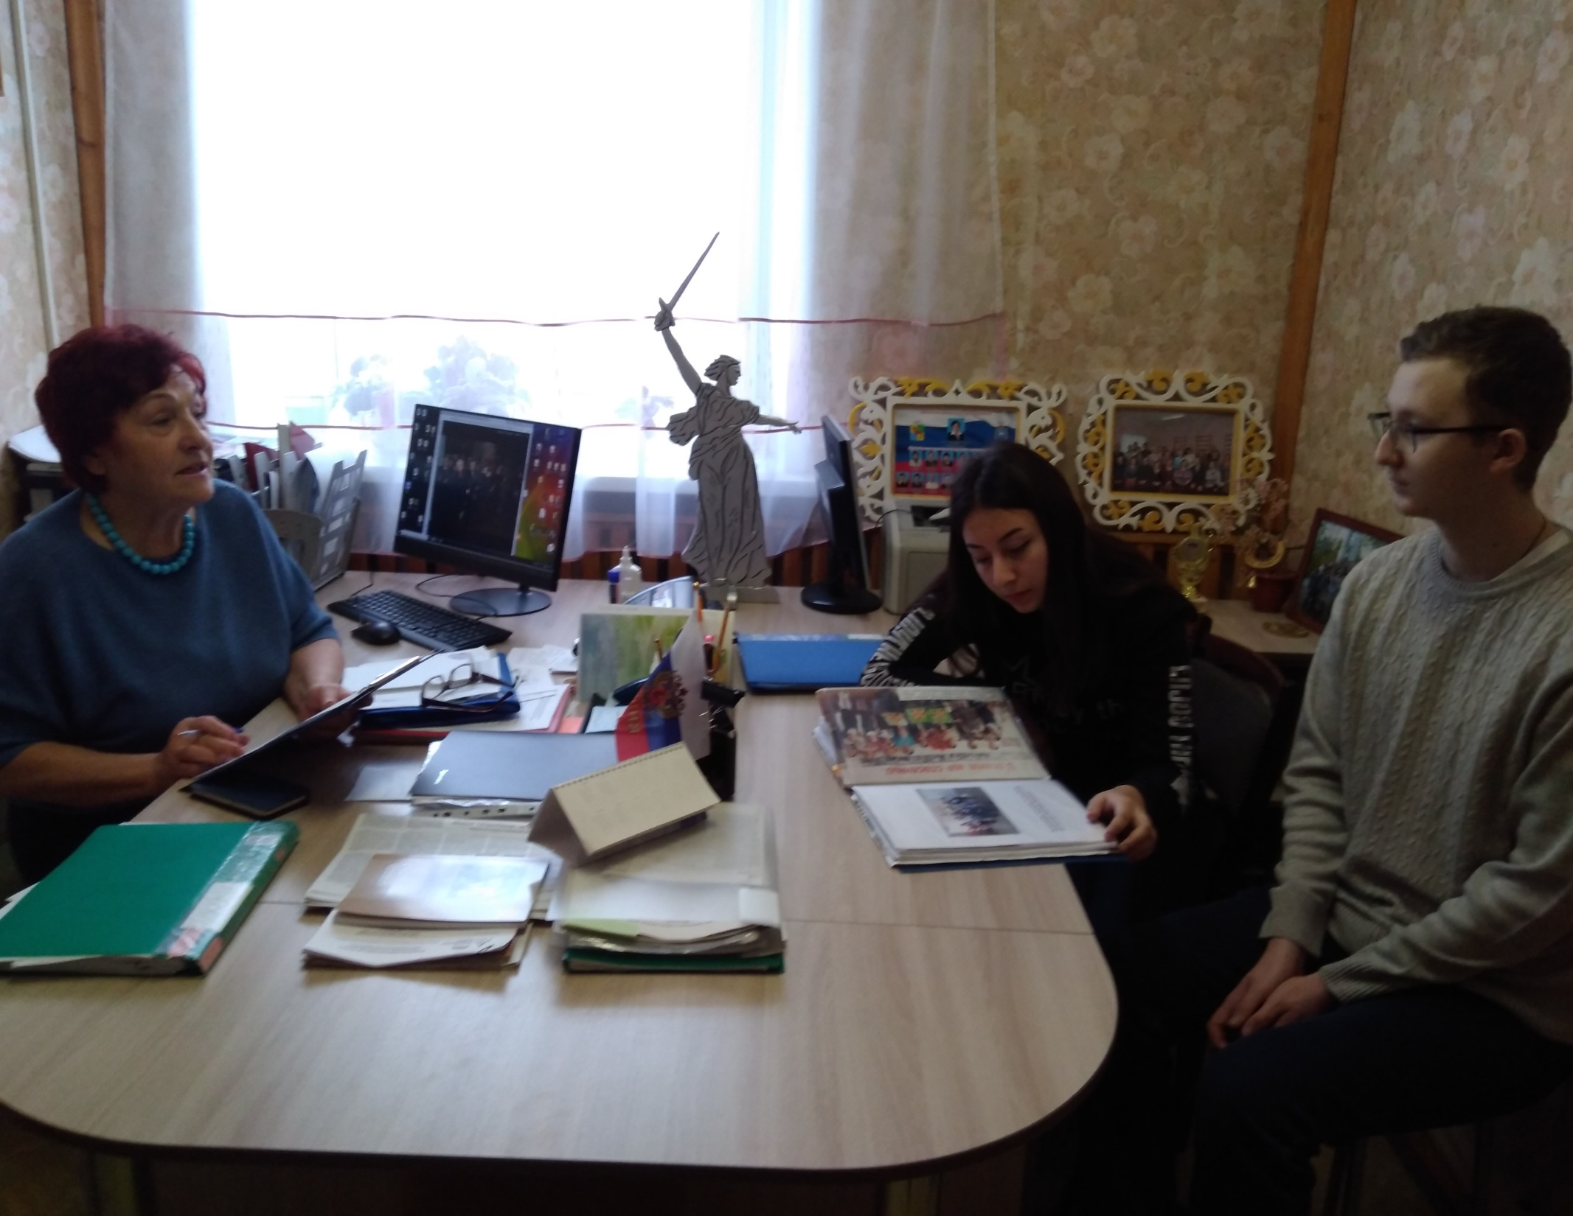
Председатель Совета ветеранов м.р.Шигонский Котельникова Галина Николаевна

Slide 15
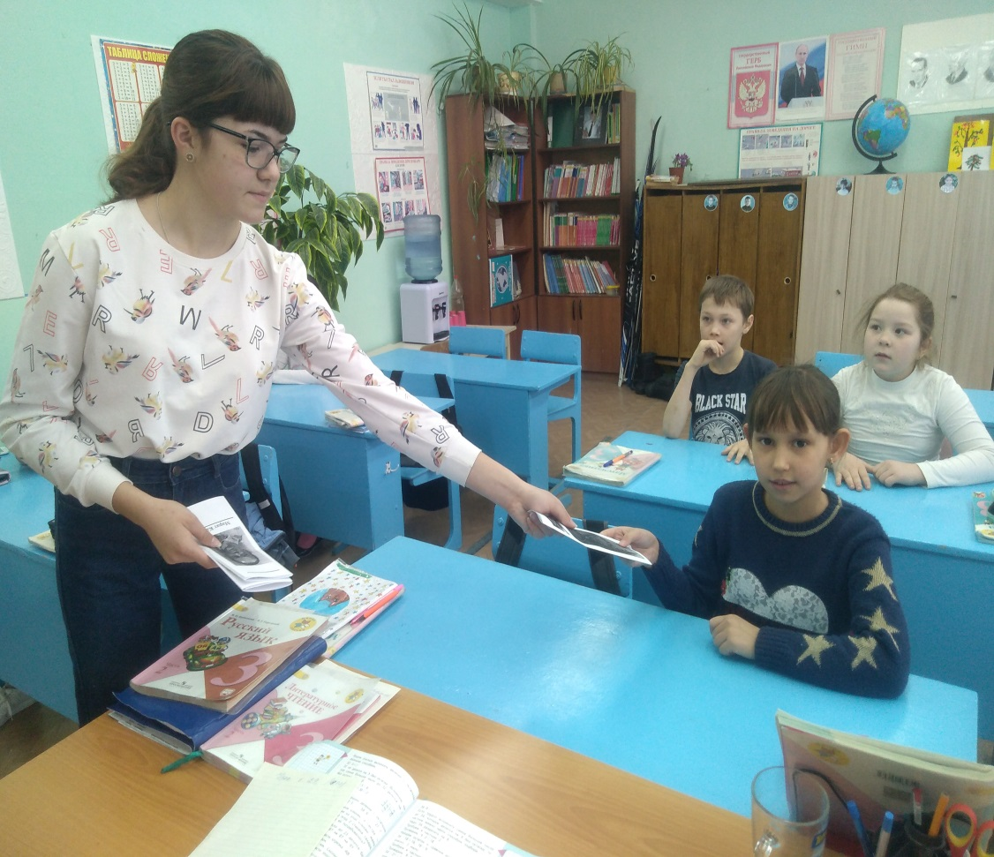
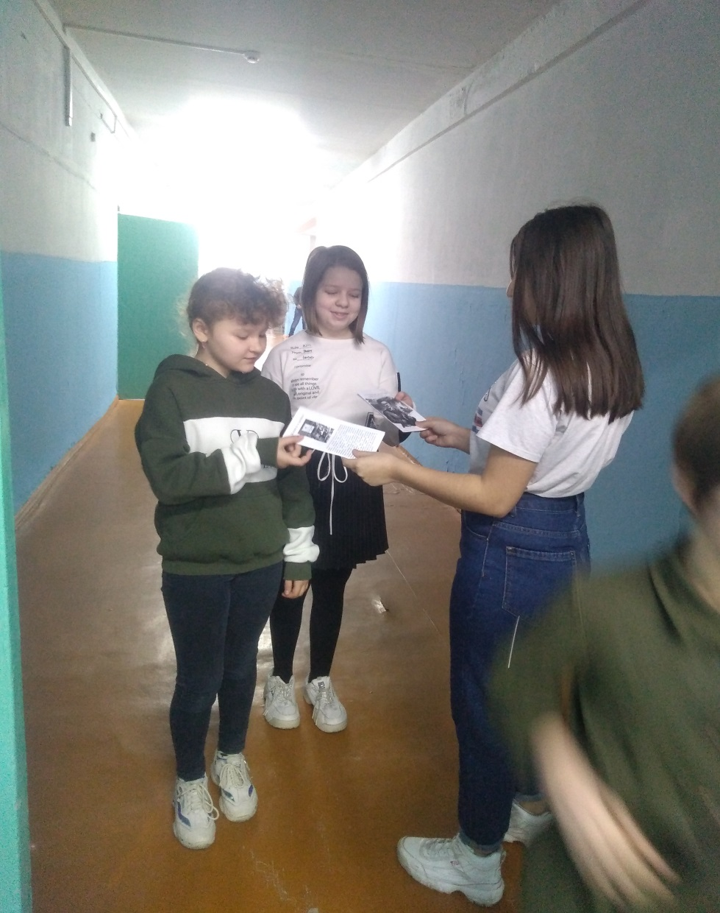
Акция по раздаче буклетов

Slide 16
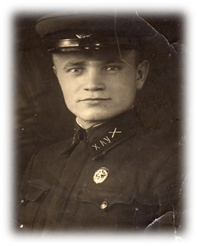
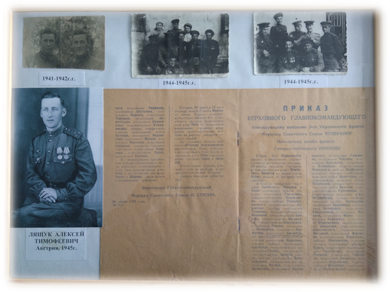

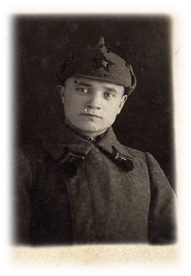
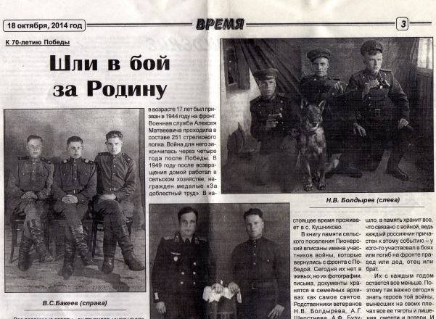
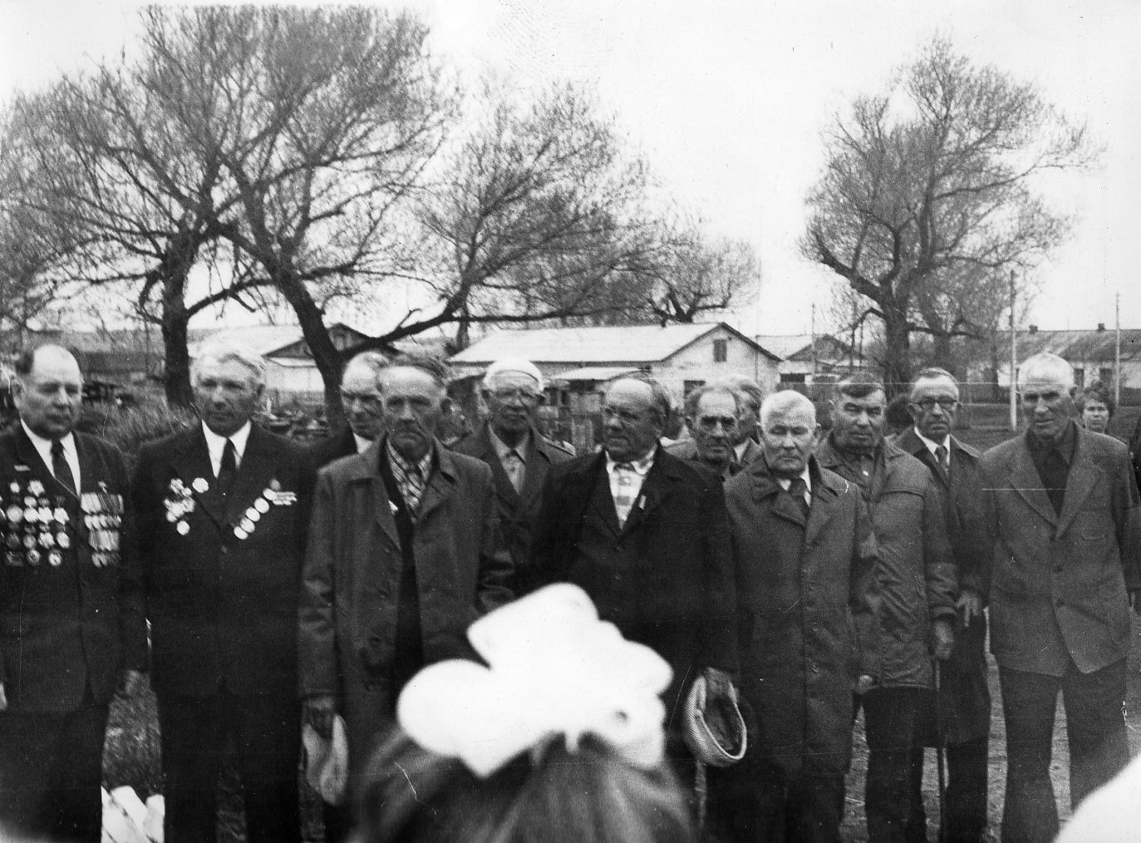
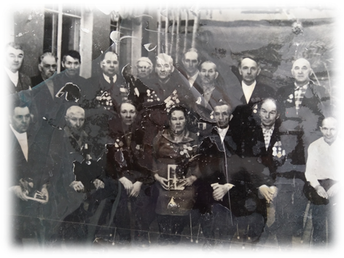
Брошюра «Мы помним…»

Slide 17

Мы помним…

